Slide 1
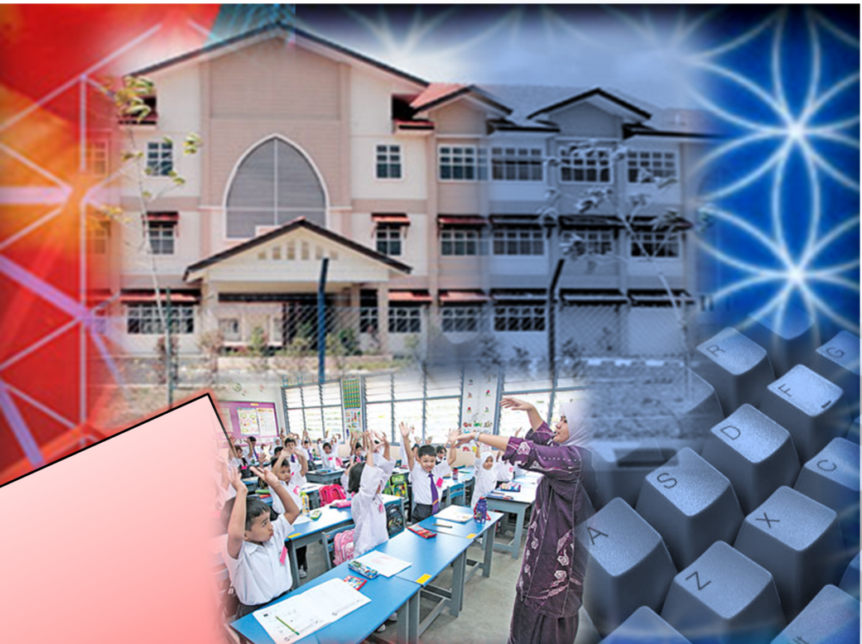
JABATAN HAL EHWAL AGAMA TERENGGANU
Khutbah Multimedia
GURU PEMBINA
NEGARA BANGSA
29 JamadilAwal, 1431
Bersamaan 14 Mei, 2010
http ://e-khutbah. terengganu.gov.my

Slide 2
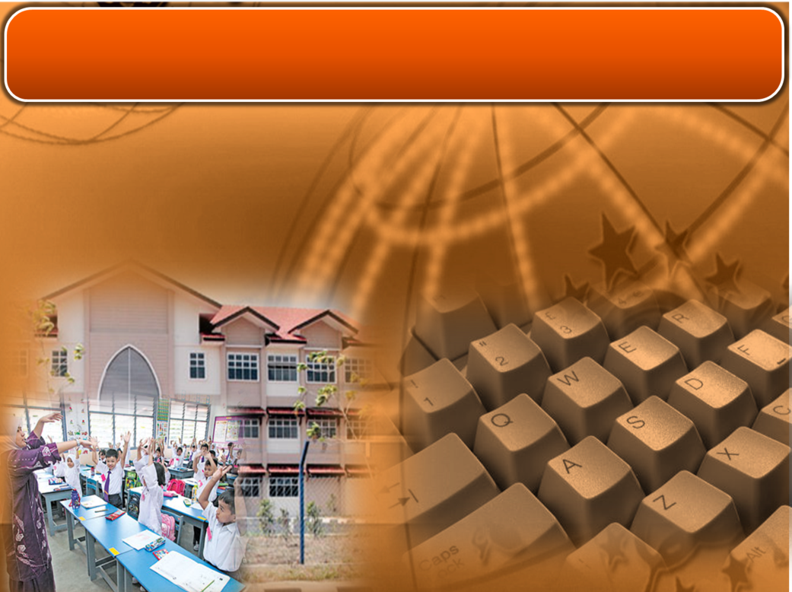
Pujian Kepada Allah S.W.T.
الْحَمْدُ ِللهِ
Segala puji-pujian hanya bagi Allah S.W.T.

Slide 3
Syahadah
أَشْهَدُ أَنْ لآ إِلَهَ إِلاَّ اللهُ وَحْدَهُ لاَ شَرِيْكَ لَهُ، وَأَشْهَدُ أَنَّ سَيِّدَنَا مُحَمَّدًا عَبْدُهُ وَرَسُوْلُهُ الْمَبْعُوْثُ رَحْمَةً لِّلْعَالَمِيْنَ
Aku naik saksi bahawasanya tiada Tuhan selain Allah, KeEsaanNya tiada sekutu bagiNya dan aku naik saksi bahawa Nabi Muhammad S.A.W, adalah hambaNya dan RasulNya yang diutuskan sebagai rahmat sekelian alam.

Slide 4
Selawat Ke Atas
Nabi Muhammad S.A.W
اللَّهُمَّ صَلِّ وَسَلِّمْ عَلَى هَذَا النَّبِى الْكَرِيْم سَيِّدِنَا مُحَمَّدٍ وَعَلَى آلِهِ وَصَحْبِه وَمَنْ تَبِعَهُمْ بِإِحْسَانٍ إِلىَ يَوْمِ الدِّيْن
Ya Allah, Cucurilah rahmat dan sejahtera ke atas penghulu kami Nabi Muhammad S.A.W dan ke atas keluarganya dan para sahabatnya keseluruhannya serta yang mengikut mereka dengan baik sehingga hari kemudian.

Slide 5
Wasiat Taqwa
فَيَا عِبَادَ اللهِ، اتَّقُواْ اللهَ، وَأُوْصِيْكُمْ
وَإِيَّايَ بِتَقْوَى اللهِ وَطَاعَتِهِ لَعَلَّكُمْ تُفْلِحُوَن.
Wahai hamba-hamba Allah,
Bertaqwalah kepada Allah , aku wasiatkan kepada kamu dan diriku supaya bertaqwa kepada Allah dan mentaatinya ,moga-moga kamu berjaya.

Slide 6
Pesanan Taqwa
Marilah bertakwa kepada Allah
Tingkatkan ketakwaan dalam diri adalah tinggi nilainya di sisi Allah.
Insyaallah, mendapat kebahagiaan
di dunia dan akhirat.

Slide 7
Sebagai penghargaan ……
Hari bermakna bagi guru dan pelajar sekolah
16 MEI
Guru mendidik anak bangsa agar menjadi insan
yang berilmu dan berguna.
Diraikan bagi menghargai dan mengenang jasa guru.

Slide 8
Tajuk Khutbah Hari ini ……
GURU PEMBINA
NEGARA BANGSA

Slide 9
Tema sambutan guru adalah …..
“Guru Pembina Negara Bangsa”
Sebagai teras pertama daripada
6 teras utama Pelan Induk Pembangunan Pendidikan, KPM 2006 - 2010
“Membina Negara Bangsa”

Slide 10
Guru adalah ………
Insan yang mulia dalam melaksanakan amanah.
Menyampaikan ilmu dan mentarbiah masyarakat.

Slide 11
Sabda Rasulullah s.a.w. diriwayatkan oleh Anas bin Malik r.a. ….
إِنَّ مَثَلَ الْعُلَمَاءِ فِي الأَرْضِ، كَمَثَلِ النُّجُومِ يُهْتَدَي بِهَا فِي ظُلُمَاتِ الْبَرِّ وَالْبَحْرِ، فَإِذَا انْطَمَسَتِ النُّجُومُ أَوْشَكَ أَنْ تَضِلَّ الْهُدَاةُ
“Sesungguhnya perumpamaan orang-orang yang berilmu pengetahuan di muka bumi ini seperti bintang-bintang di langit yang menjadi petunjuk dan menerangi di dalam kegelapan sama da di daratan mahupun di lautan, apabila ia terbenam atau hilang dikhuatiri akan hilang arah tujuan”.

Slide 12
Melalui sirah Rasulullah s.a.w. bahawa ….
Baginda adalah guru dan pelajar yang sentiasa menerima didikan dan asuhan Allah s.w.t.
Guru dan pelajar hendaklah berusaha meningkatkan ilmu pengetahuan mengikut perkembangan semasa.
Budaya Menuntut Ilmu Sepanjang Hayat perlu dihayati oleh guru dan lapisan masyarakat.

Slide 13
Firman Allha Taala dalam
Surah Al-Isra’ Ayat 36:-
وَلاَ تَقْفُ مَا لَيْسَ لَكَ بِهِ عِلْمٌ
“Dan jangan kamu mengikut apa yang kamu tidak mempunyai pengetahuan mengenainya”.

Slide 14
Negara yang hebat, terbina daripada ….
Yang memiliki ilmu yang tinggi.
Yang memiliki nilai jati diri
MASYARAKAT

Slide 15
Penyair Negara, Dr. Usman Awang Rahimahullah, pernah menukilkan …..
Jika hari ini seorang Perdana Menteri berkuasa
Jika hari ini seorang Raja menaiki takhta
Jika hari ini seorang Presiden sebuah negara
Jika hari ini seorang ulama yang mulia
Jika hari ini seorang peguam menang bicara
Jika hari ini seorang penulis terkemuka
Jika hari ini siapa sahaja menjadi dewasa
Sejarahnya dimulakan oleh seorang guru biasa
Dengan lembut sabarnya mengajar tulis baca

Slide 16
Pencapaian Akademik
Di Negeri Terengganu…...
Dari keputusan UPSR hingga STPM telah melonjak CEMERLANG.
Terengganu menduduki tempat PERTAMA selama 9 tahun dalam peperiksaan UPSR.
Kejayaan ini adalah usaha ketekunan yang berganda dan kesungguhan.

Slide 17
Firman Allha Taala dalam
Surah Al-Baqarah Ayat 286 :
لاَ يُكَلِّفُ اللّهُ نَفْسًا إِلاَّ وُسْعَهَا لَهَا مَا كَسَبَتْ وَعَلَيْهَا مَا اكْتَسَبَتْ
“Allah tidak memberkati seseorang melainkan apa Yang terdaya olehnya, ia mendapat pahala kebaikan Yang diusahakannya, dan ia juga menanggung dosa kejahatan Yang diusahakannya”.

Slide 18
Hasrat Kerajaan Negeri Terengganu…...
Untuk menjadikan Terengganu sebagai Negeri Anjung Ilmu.
Untuk melahirkan generasi yang memiliki pencapaian maksimum dalam pelbagai disiplin ilmu.
Inginkan pendidikan sebagai wadah membina masyarakat harmoni dan mendapat berkat daripada Allah.

Slide 19
Firman Allah Taala dalam
Surah Al-Saba’ Ayat 15 :
لَقَدْ كَانَ لِسَبَإٍ فِي مَسْكَنِهِمْ آيَةٌ جَنَّتَانِ عَن يَمِينٍ وَشِمَالٍ كُلُوا مِن رِّزْقِ رَبِّكُمْ وَاشْكُرُوا لَهُ
بَلْدَةٌ طَيِّبَةٌ وَرَبٌّ غَفُورٌ
“Sesungguhnya bagi kaum Saba’ ada tanda (kekuasaan tuhan) ditempat kediaman mereka iaitu dua buah kebun di sebelah kanan dan di sebelah kiri (kepada mereka dikatakan), makanlah oleh mu dari rezeki yang dianugerahkan tuhan mu dan bersyukurlah kepadaNya. Negeri mu adlah negeri yang baik dan tuhan mu adalah tuhan yang Maha Pengampun”.

Slide 20
Usaha Kerajaan Negeri bagi kemajuan pendidikan iaitu …..
Memberi peruntukan yang besar dalam mempelbagaikan usaha dan aktiviti ke arah membudayakan masyarakat dengan ilmu pengetahuan.
Kerjasama dan sokongan dari pendidik kepada keperluan pelajar.

Slide 21
Peneraju utama pendidikan negeri Terengganu, iaitu …..
Bidang Keberhasilan Utama (KRA)
Jabatan Pelajaran Negeri Terengganu
Mempastikan matlamatnya dapat melahirkan pelajar yang cemerlang dalam akademik, kokurikulum dan fardhu ain.

Slide 22
Pengorbanan guru-guru perlu dihargai kerana sanggup……
Mengenepikan kepentingan peribadi dalam memenuhi tugas dan tanggungjawab pendidikan.
Mengadakan kelas tambahan malam pada hari persekolahan dan cuti sekolah.
Di atas inisiatif guru, telah mewujudkan proses pengajaran dan pembelajaran dan telah mencapai kejayaan.

Slide 23
Firman Allah Taala dalam
Surah An-Najm Ayat 39 :
وَأَن لَّيْسَ لِلْإِنسَانِ
إِلَّا مَا سَعَى
“Dan sesungguhnya tidaklah seseorang manusia memperolehi selain apa yang diusahakannya”.

Slide 24
Firman Allah Taala dalam
Surah Al Mujadalah Ayat 11 :
يَا أَيُّهَا الَّذِينَ آمَنُوا إِذَا قِيلَ لَكُمْ تَفَسَّحُوا فِي الْمَجَالِسِ فَافْسَحُوا يَفْسَحِ اللَّهُ لَكُمْ وَإِذَا قِيلَ انشُزُوا فَانشُزُوا يَرْفَعِ اللَّهُ الَّذِينَ آمَنُوا مِنكُمْ وَالَّذِينَ أُوتُوا الْعِلْمَ دَرَجَاتٍ
وَاللَّهُ بِمَا تَعْمَلُونَ خَبِيرٌ
“Wahai orang yang beriman! Apabila kamu diminta memberi lapang dalam majlis, maka lapangkanlah, nescaya Allah akan melapangkan untuk kamu. Dan apabila diminta kamu bangun maka bangunlah, supaya Allah meninggikan orang yang beriman di antara kamu, dan juga orang yang diberi ilmu pengetahuan akan darjat. Dan Allah Maha Mengetahui tentang apa yang kamu lakukan”.

Slide 27
Pujian Kepada Allah S.W.T.
الْحَمْدُ لِلَّهِ
Segala puji-pujian hanya bagi Allah S.W.T.

Slide 28
Syahadah
أَشْهَدُ أَنْ لآ إِلَهَ إِلاَّ اللهُ وَحْدَهُ لاَ شَرِيْكَ لَهُ، وَأَشْهَدُ أَنَّ مُحَمَّدًا عَبْدُهُ وَرَسُولُهُ
Aku naik saksi bahawasanya tiada Tuhan selain Allah dan tidak kami sembah melainkan kepadaNya serta aku naik saksi bahawa Nabi Muhammad,
hambaNya dan RasulNya.

Slide 29
Selawat Ke Atas
Nabi Muhammad S.A.W
اللَّهُمَّ صَلِّ وَسَلِّمْ عَلَى هَذَا النَّبِى الْكَرِيْم سَيِّدِنَا مُحَمَّدٍ وَعَلَى آلِهِ وَصَحْبِه وَمَنْ تَبِعَهُمْ بِإِحْسَانٍ إِلىَ يَوْمِ الدِّيْن
Ya Allah, Cucurilah rahmat dan sejahtera ke atas penghulu kami Nabi Muhammad S.A.W dan ke atas keluarganya dan para sahabatnya keseluruhannya serta yang mengikut mereka dengan baik sehingga hari kemudian.

Slide 30
Wasiat Taqwa
فَيَا عِبَادَ اللهِ، أُوْصِيْكُمْ وَنَفْسِي بِتَقْوَى اللهِ، فَقَدْ فَازَ الْمُتَّقُونَ.
Wahai hamba-hamba Allah,
Aku wasiatkan kepada kamu dan diriku supaya bertaqwa kepada Allah,Maka berjayalah orang-orang yang bertaqwa .

Slide 31
Seruan :
Tingkatkan ketakwaan kepada Allah.
Junjung segala perintahNya & jauhi segala laranganNya.
Marilah
Berbahagialah orang yang bertaqwa.

Slide 32
Sematkan keinsafan dan syukur
Setiap muslim wajib perlu insafi di atas dugaan kehidupan ini.
Allah maha Pemurah lagi Maha Penyayang menganugerahkan pelbagai nikmat kepada kita.
Wajib bersyukur di atas nikmatNya dan junjung titahNya dan bertakwa kepadaNya.

Slide 33
Sambutan Hari Guru adalah ….
Tanda penghargaan dan terima kasih dan diharapkan ….
Sentiasalah guru menjaga kemuliaan terhadap PEKERJAAN, PRINSIP DAN ETIKA KERJA.

Slide 34
Antara ciri-ciri kejayaan sebagai guru iaitu …..
1. Niat yang betul.
2. Sahsiah yang baik.
3. Penggerak ke arah kebaikan.
4. Memperkotakan apa yang dikatakan.
5. Berdisiplin dan beradab.

Slide 35
Usaha kejayaan dalam pendidikan …..
Ibu bapa tidak boleh membebankan kesemua tanggungjawab kepada guru.
TANGGUNGJAWAB MENDIDIK ANAK-ANAK adalah Hak Ibu Bapa.

Slide 36
Sabda Rasulullah s.a.w. :-
كُلُّ مَوْلُودٍ يُولَدُ عَلَى الْفِطْرَةِ فَأَبَوَاهُ يُهَوِّدَانِهِ أَوْ يُنَصِّرَانِهِ أَوْ يُمَجِّسَانِهِ
“Setiap anak dilahirkan dalam keadaan fitrah beragama (perasaan percaya kepada Allah), maka kedua orang tuanyalah yang menjadikan anak itu beragama Nasrani atau Majusi”.
(Riwayat Al-Bukhari)

Slide 37
Perhubungan antara ibu bapa dan guru, iaitu:-
Ibu bapa hendaklah sentiasa menjaga hubungan baik dengan guru.
Adakan perbincangan penyelesaian terhadap permasalahan yang timbul.
Ibu bapa diharap jangan memperbesarkan hal-hal remeh.
Selesaikan segera masalah remeh temeh, agar guru tidak terguris.

Slide 38
Sabda Rasulullah s.a.w. :-
وقِّرُوا مَنْ تَتَعَلَّمُوْنَ مِنْهُ
“Muliakan orang yang kamu belajar daripadaNya”.

Slide 39
Penyair Mesir , Ahmad Sayuqi dalam syairnya ….
قُمْ لِلْمُعَلِّمِ وَفِّهِ التَّبْجِيْلاً *
كَادَ الْمُعَلِّمُ أَنْ يَكُوْنَ رَسُوْلاً
“Berdirilah dan hormatilah guru dan berilah ia penghargaan *
Seorang guru itu hampir saja merupakan utusan Tuhan”.

Slide 40
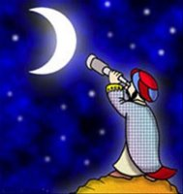
Firman Allah S.W.T. :
(Surah Al-Ahzab : Ayat 56)
“Sesungguhnya Allah Taala
Dan Para Malaikat Sentiasa Berselawat
Ke Atas Nabi (Muhammad)
Wahai Orang-orang Beriman! Berselawatlah Kamu Ke Atasnya Serta Ucapkanlah Salam Sejahtera Dengan Penghormatan Ke Atasnya Dengan Sepenuhnya”.

Slide 41
Selawat

Slide 42
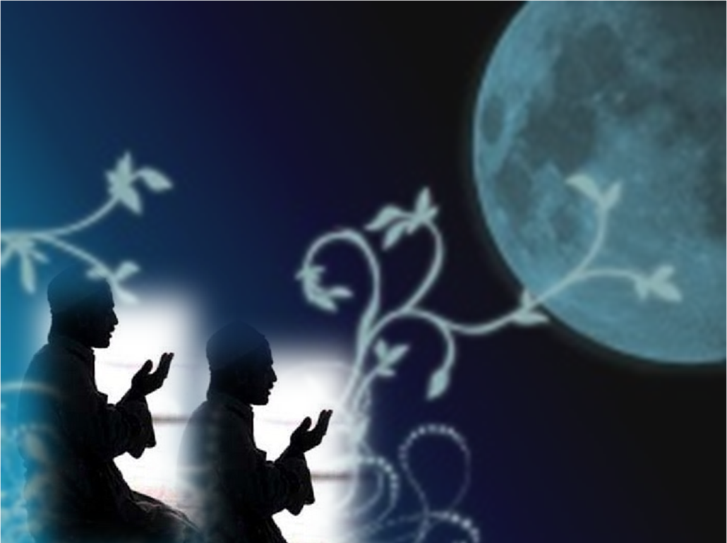
Doa
وَارْضَ اللَّهُمَّ عَنِ الْخُلَفَآءِ الرَّاشِدِيْن وَعَنْ بَقِيَّةِ الصَّحَابَةِ وَالْقَرَابَةِ أَجْمَعِيْن وَالتَّابِعِيْنَ وَتَابِعِي التَّابِعِيْنَ لَهُمْ بِإِحْسَانٍ إِلىَ يَوْمِ الدِّيْن.
Ya Allah, Kurniakanlah Keredhaan Kepada Khulafa’ Rasyidin Dan Sahabat Seluruhnya serta Para Tabiin Dengan Ihsan Hingga Hari Kemudian.

Slide 43
Doa
اللَّهُمَّ اغْفِرْ لِلْمُسلِمِيْنَ وَالْمُسلِمَاتِ وِالْمُؤْمِنِيْنَ وَالْمُؤمِنَاتِ اﻷَحْيَآءِ مِنْهُمْ وَاﻷَمْوَاتِ
Ya Allah, Ampunkanlah Dosa Golongan Muslimin Dan Muslimat,mu’minin Dan Mu’minaat Samada Yang Masih Hidup Atau Yang Telah Mati.

Slide 44
Ya Allah,
Peliharakanlah Seri Paduka Baginda Yang Dipertuan Agong
Al Wathiqu Billah Tuanku Mizan Zainal Abidin
Ibni Al Marhum Sultan Mahmud
Al Muktafi Billah Shah Dan Seri Paduka Baginda Raja Permaisuri Agong Tuanku Nur Zahirah. Peliharakanlah Jua Zuriat-zuriatnya Serta Kaum Kerabatnya.

Slide 45
Ya Allah,
Peliharakanlah Pemangku Raja, Tengku Mohammad Ismail Ibna
Al-Wathiqi Billah Sultan Mizan
Zainal Abidin.
Dan Peliharakanlah Jua Pemimpin-Pemimpinnya, Ulama-Ulamanya, Pekerja-Pekerja Serta Seluruh Rakyatnya Dari Kalangan Umat Islam Dengan RahmatMu.
Wahai Tuhan Yang Maha Penyayang.

Slide 46
Doa
Ya Allah Muliakanlah Islam dan Orang-orang Islam.
Tolonglah Islam dan Orang-orang Islam serta himpunkanlah mereka di atas landasan kebenaran dan agama.Hancurkanlah kekufuran dan orang – orang yang syirik serta orang munafik dan juga musuh-musuhMu serta musuh-musuh agama.

Slide 47
Doa
Ya Allah…
Ampunkanlah Dosa-dosa Kami Dan Saudara-saudara Kami Yang Terdahulu Telah Beriman Dan Janganlah Engkau Biarkan Kedengkian Dalam Hati Kami Terhadap Orang-orang Yang Beriman.Sesungguhnya Engkau Maha Penyantun Dan Maha Penyayang.

Slide 48
Doa
Ya Allah …
Kami Telah Menzalimi Diri Kami Sendiri Dan Sekiranya Engkau Tidak Mengampunkan Kami Dan Merahmati Kami Nescaya Kami Akan Menjadi Orang Yang Rugi.
Ya Allah…
Kurniakanlah Kepada Kami Kebaikan
Di Dunia Dan Kebaikan Di Akhirat Serta Hindarilah Kami Dari Seksaan Neraka.

Slide 49
Wahai Hamba-hamba Allah….
Sesungguhnya ALLAH menyuruh berlaku adil, dan berbuat kebaikan, serta memberi bantuan kepada kaum kerabat dan melarang daripada melakukan perbuatan-perbuatan keji dan mungkar serta kezaliman. Ia mengajar kamu (dengan suruhan dan larangannya ini) supaya kamu mengambil peringatan mematuhinya.

Slide 50
Maka Ingatlah Allah Yang Maha Agung Nescaya Dia Akan Mengingatimu
Dan Bersyukurlah Di Atas Nikmat-nikmatnya Nescaya Dia Akan Menambahkan Lagi Nikmat Itu Kepadamu, dan Pohonlah
Dari Kelebihannya, Nescaya Akan Diberikannya Kepadamu. Dan Sesungguhnya Mengingati Allah Itu Lebih Besar (Faedah Dan Kesannya) Dan (Ingatlah) Allah Mengetahui Apa Yang Kamu Kerjakan.

Slide 51
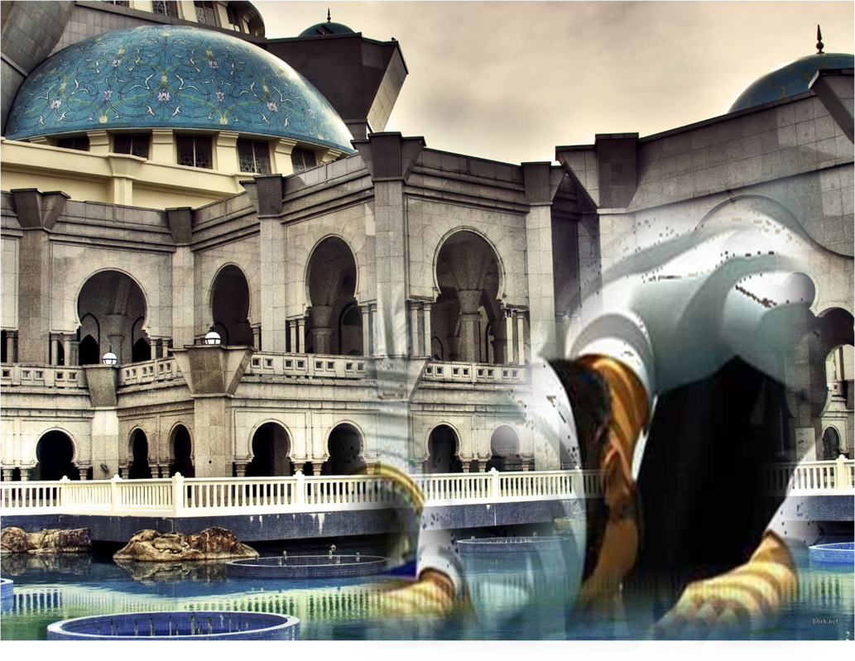
أقيموا الصلاة..........
Dirikanlah solat……..
“Lurus dan betulkan saf anda kerana saf yang lurus termasuk dalam kesempurnaan solat”

